Slide 1
Základy sportovní výživy

Slide 2
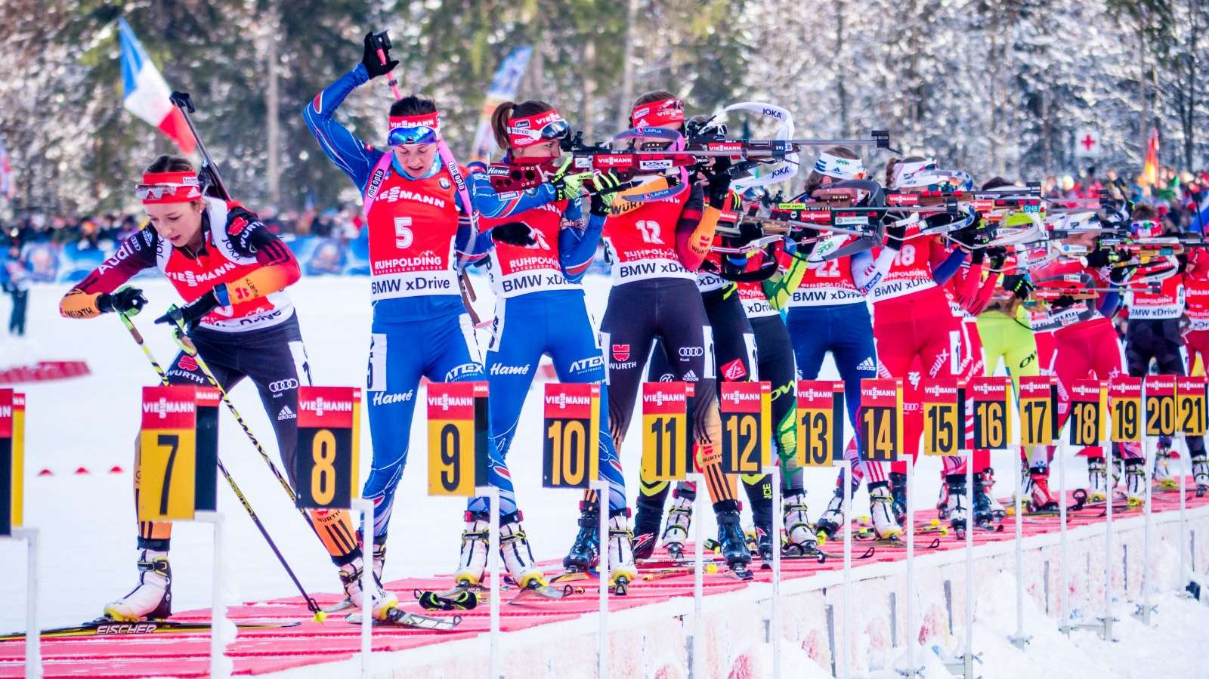
Výživa a zdraví sportovce
Strava příznivá pro mikrobiom trávícího traktu
Energetická bilance a energetická dostupnost
Dostatečný přísun mikronutrientů
Během a po PA důraz na sodík
Po PA důraz na antioxidanty – Vit. E a C, Se a Zn
Fe, Ca, Mg a Vit. D
Výživa před, během a po PA
Pitný režim

Slide 3
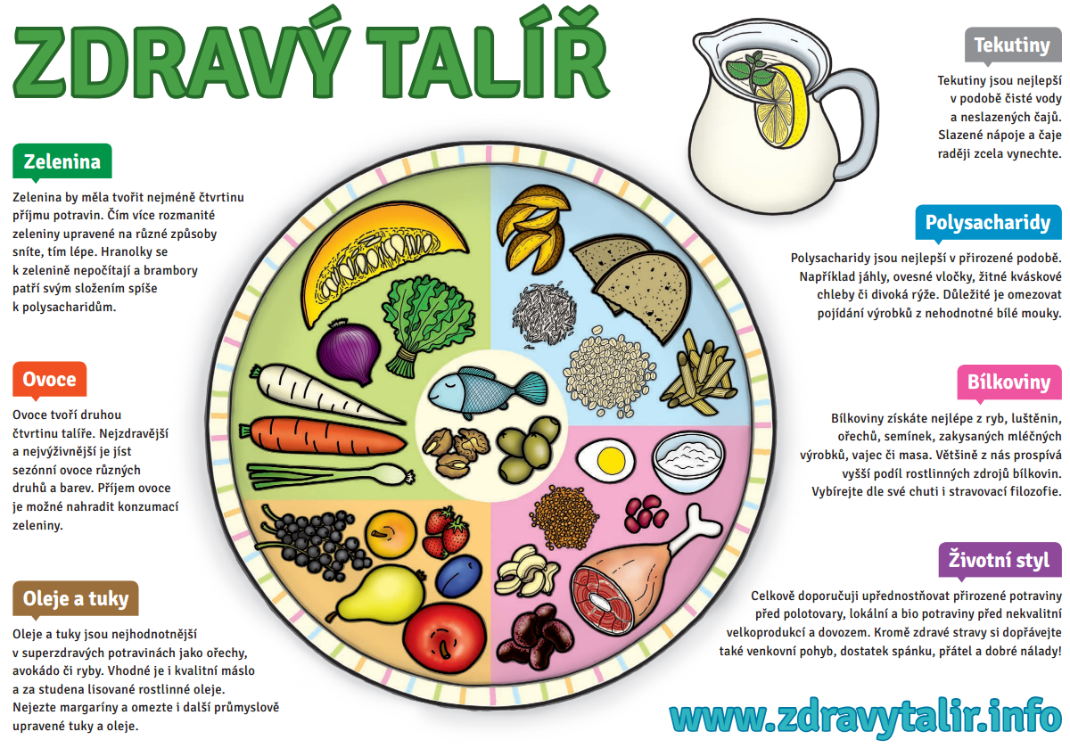
Optimalizace střevního mikrobiomu
Mikrobiom přímo ovlivňuje strava (1, 2):
Vláknina
Nestravitelné polyS
Stravitelné polyS
Škrob
Galaktooligosacharidy
Probiotické kultury (DS?)
(1) Flint, H. J., Scott, K. P., Louis, P., & Duncan, S. H. (2012). The role of the gut microbiota in nutrition and health. Nature Reviews. Gastroenterology & Hepatology, 9(10), 577–589.
(2) Lollo, P. C. B., de Moura, C. S., Morato, P. N., Cruz, A. G., Castro, W. de F., Betim, C. B., … Amaya-Farfan, J. (2013). Probiotic yogurt offers higher immune-protection than probiotic whey beverage. Food Research International, 54(1), 118–124.

Slide 4
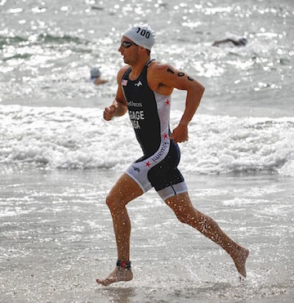
Energetická bilance
Rovnováha mezi energetickým příjmem a energetickým výdejem.
E výdej = bazální metabolismus a pohybová aktivita.
Energetický příjem
CEP = 5000 kcal
Energetický výdej
BM = 1928 kcal
Dvoufázový trénink
2 hod = 900 kcal
2 hod = 800 kcal
Ostatní PA = 1000 kcal
Celkem = 4628 kcal
E příjem
E výdej
V souladu s doporučeními pro příjem makronutrientů.
Stabilní hmotnost, dobrá obnova glykogenu a udržování svalové hmoty.

Slide 5
Energetická bilance
E výdej
E příjem
Pokles výkonnosti.
Problém z dlouhodobého hlediska – úbytek svalové hmoty a celkové hmotnosti, zdravotní rizika a poruchy příjmu potravy, sportovní triáda u žen.

Slide 6
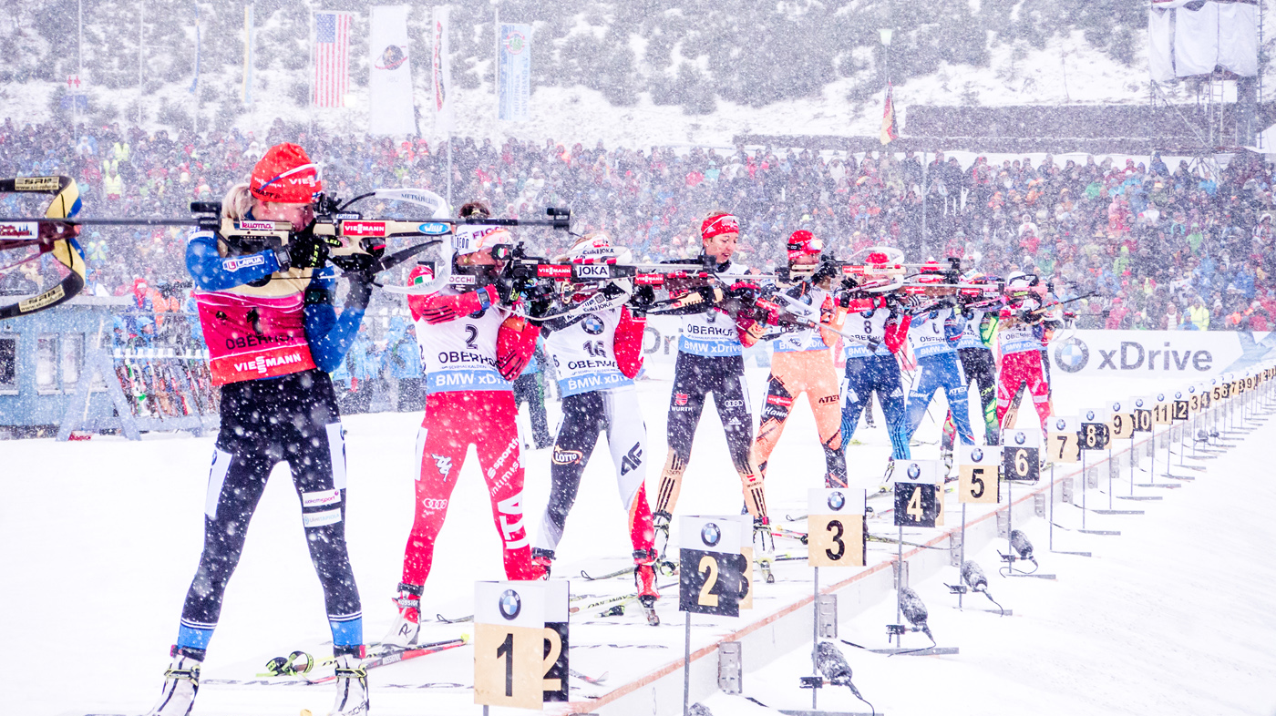
Energetická dostupnost (ED)
ED je chápána jako energie, kterou organismus disponuje k energetickému pokrytí elementárních fyziologických procesů (termoregulace, růst, reprodukce, buněčná biosyntéza, imunitní děje) a všech zbývajících habituálních netréninkových aktivit (1).
Dlouhodobá negativní ED způsobuje:
Pokles výkonnosti
Sníženou schopnost regenerace
Sníženou obranyschopnost
Správný vývoj a růst sportujících dětí a adolescentů
Zdroje:
(1) KUMSTÁT (2019). - Sportovní výživa jako vědecká disciplína

Slide 7
Energetická dostupnost (ED)
EP – Energetický příjem
EVpa – Energetický výdej při pohybové aktivitě
FFM = Fat free mass – beztuková složka
Energetický příjem v závislosti na PA.
Zpětnovazebná pomůcka pro zajištění optimálního E příjmu a zachování zdraví sportovce:
≤ 30 kcal/kg/FFM Zdravotní rizika
30-45 kcal/kg/FFM Snižování TH a tukové tkáně
≥ 45 kcal/kg/FFM Optimální ED - zvyšování TH a beztukové tkáně, pokrytí vysokého E výdeje.
ED = (EP – EV_{pa})/FFM
ED = (5000 – 1700)/72 kg = 45,8 kcal/kg/FFM
(1) KUMSTÁT, M. (2019). Sportovní výživa jako vědecká disciplína. Muni Press.

Slide 8
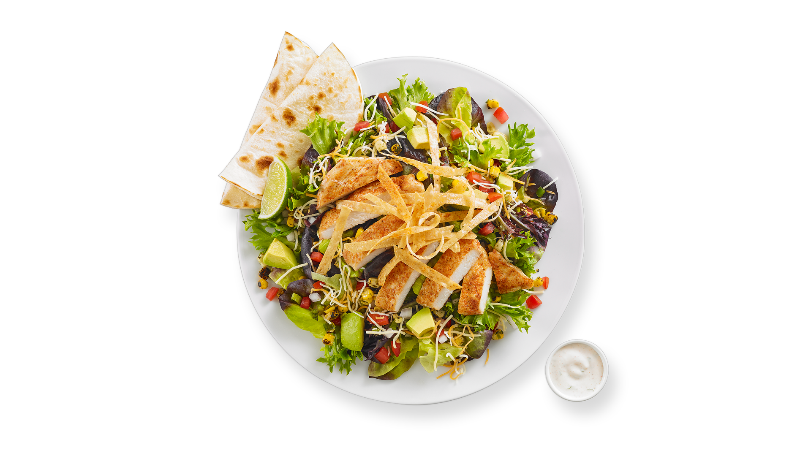
Potřeba mikronutrientů u sportovce
Během a po PA důraz na sodík
Po PA důraz na antioxidanty – Vit. E a C, Se a Zn
Fe, Ca, Mg a Vit. D
Nesportovec Sportovec Výkonnostní a profesionální sportovec
Potřeba vitaminů a minerálních látek je u sportovců zvýšená.
Správným stravováním lze ale tuto spotřebu bez problému pokrýt.

Slide 9
Michael Phelps Vývoj ve stravování
Před OH v Riu 2016
Před OH v Londýně 2012
Zdroj: http://swimindia.in/olympic-legend-michael-phelps-a-peek-into-his-holistic-training
Zdroj: http://www.businessinsider.com/michael-phelps-diet-for-the-rio-olympics-2016-8

Slide 10
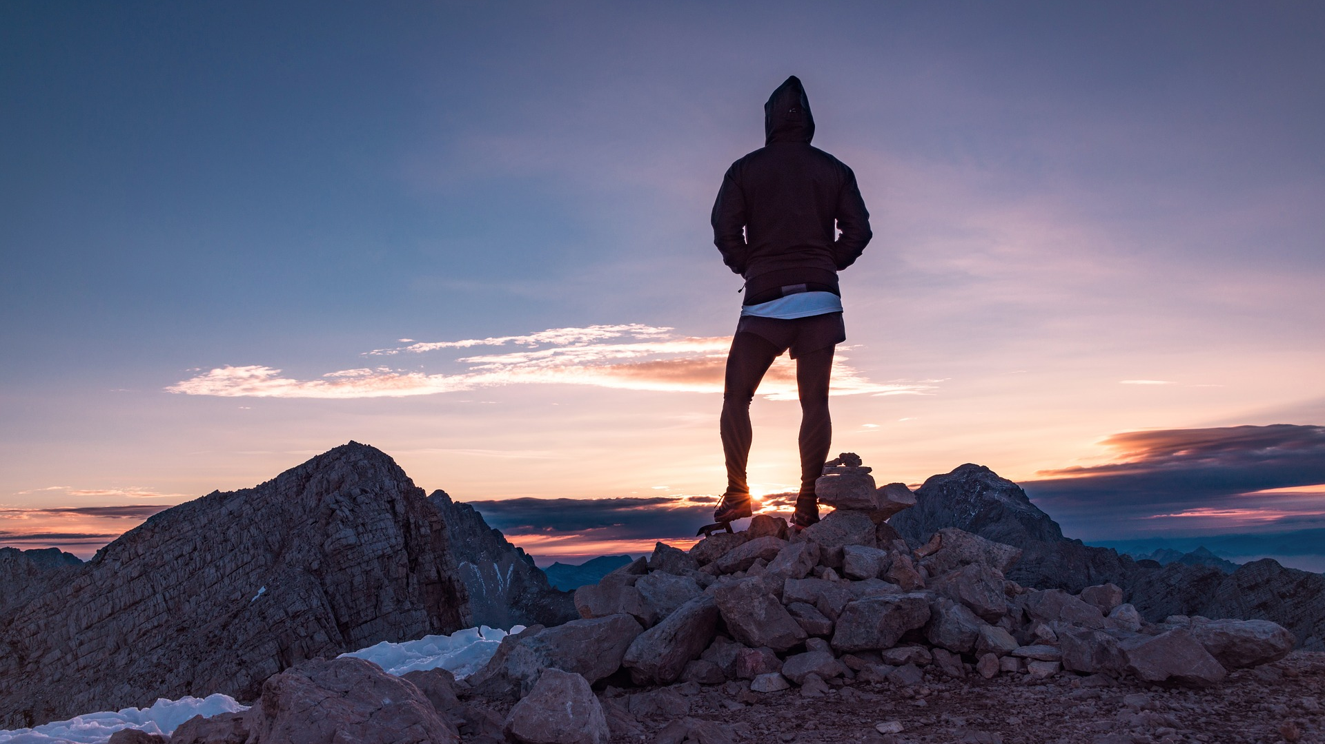
Výživa v podoře výkonnosti a regenerace vytrvalce
Pitný režim
Načasování příjmu sacharidů a bílkovin
Výživa před, během a po skončení PA
Optimalizace energetických zásob a podpora regenerace
Nutriční strategie

Slide 11
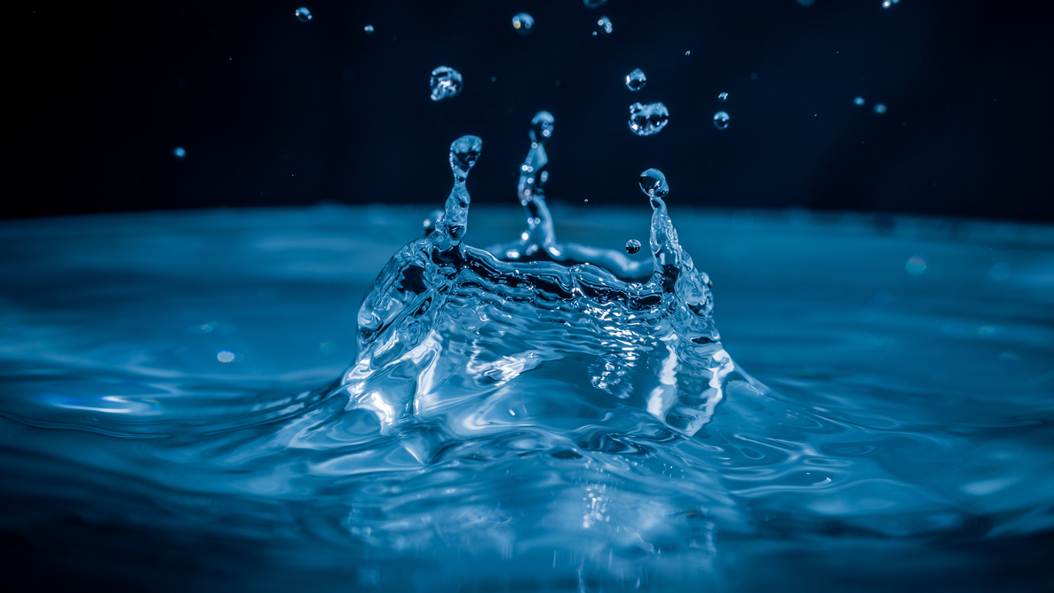
Pitný režim
Pravidelný příjem tekutin je potřeba pro udržení homeostázy.
Tělo je tvořeno z 60 % vodou – základní prostředí pro fyziologické děje.
Základní doporučení 40 ml/kg/den (tekutiny + pevná strava) + doplnění ztrát při PA na základě rozdílu hmotnosti před PA a po jejím skončení.

Slide 12
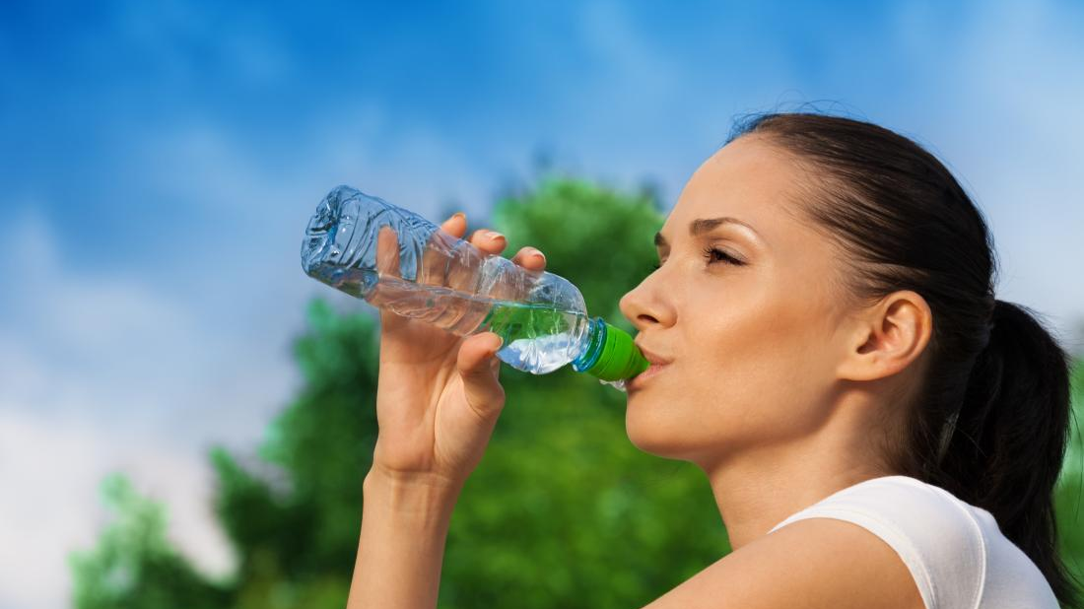
Pitný režim
Euhydratace-Dehydratace-Rehydratace
Do 30 min PA není potřeba pít
Do 60 min PA stačí čistá voda
Nad 60 min PA je na místě zařadit nápoje obsahující S a Na
6-8% S
10-30 mmol/l Na (230- 660 mg Na/l) = Hypotonický až Isotonický nápoj
Studie potvrzují individuální příjem tekutin a doporučení zní, že by měl každý sportovec doplňovat tak, aby se vyhnul pocitům žízně.
V rámci závodního zatížení na základě předem vyzkoušeného plánu – pravidelně po dobu celého výkonu již od začátku (pokles absorpčních schopností střeva).
Zdroje:
Goulet (2014) – Effect of exercise-induced dehydration on endurance performance.

Slide 13
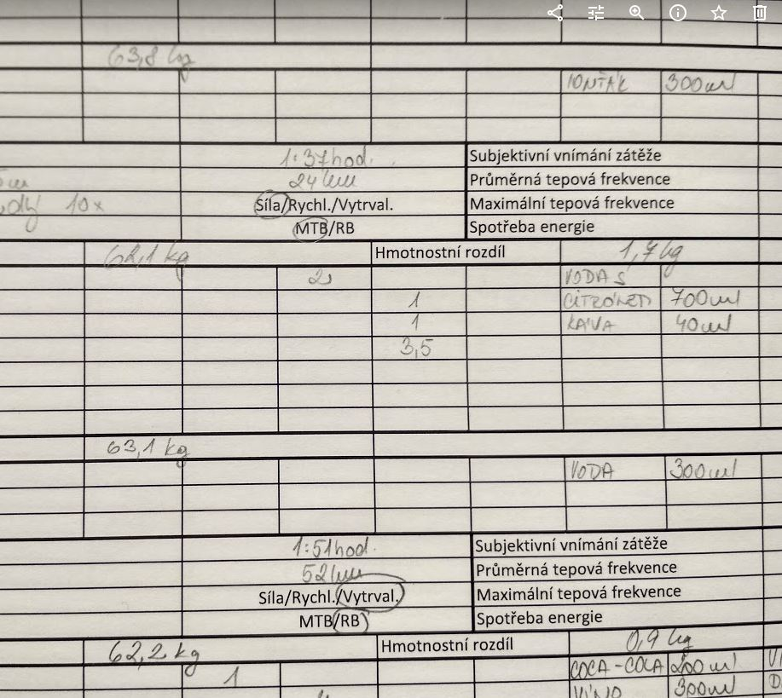
Pitný režim
Proces rehydtratace:
Během šesti hodin od skončení PA doplnit ztráty tekutin.
120-150 % ztrát tělesné hmotnosti.
Vážení před PA a po skončení PA.
Zdroje:
Goulet (2014) – Effect of exercise-induced dehydration on endurance performance.

Slide 14
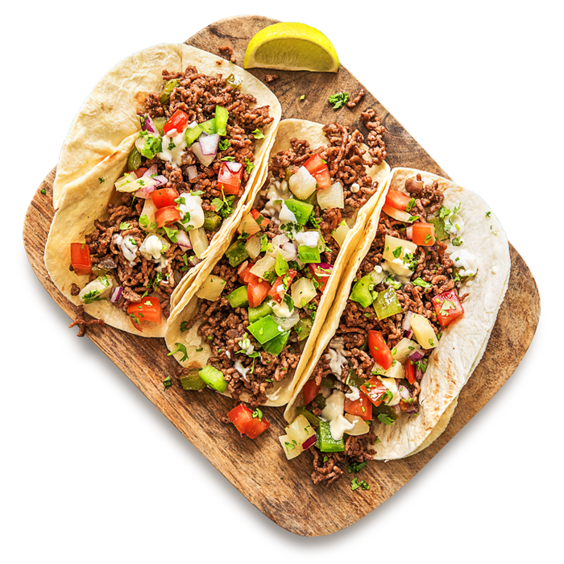
Doporučení pro příjem S a B
U vytrvalců je potřeba navyšovat zejména příjem sacharidů.
5-6 h tréninku za den - moderní gymnastka - 3-4 g S/kg TH
5-6 h tréninku za den - triatlonista - 8 g S/kg TH
5-6 h tréninku za den - etapový závodník - 12-13 g S/kg TH
Zdroje:
Williams (2018) – Nutrition for health, fitness and sport.

Slide 15
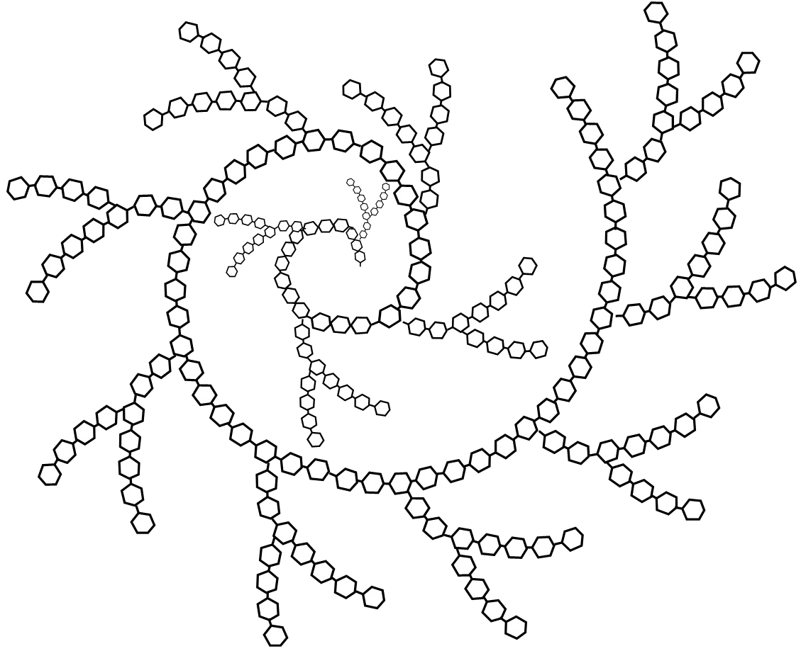
Glykogen
Glykogen neboli tzv. „živočišný škrob“ je zásobní polysacharid v těle živočichů.
Jeho zásoba je vyčerpána po 30–90 minutách cvičení v závislosti na intenzitě cvičení.
Význam výživy během PA až od 60 minuty.
50-150 g je uloženo v játrech a 200-500 g je uloženo ve svalech.
Význam nutričních strategií.

Slide 16
Glykemický index
Glykemický index potravin
Rychlost nárůstu koncentrace plazmatické glukózy.
Čím rychlejší nárůst, tím vyšší glykemický index.
Přímo úměrně klesá s komplexností jednotlivých sacharidů a při kombinaci s jinými makronutrienty:
Potraviny s nízkým GI<55
Potraviny se středním GI 56-69
Potraviny s vysokým GI>70
Pivo
110
Glukóza
100
Řepný cukr
Coca cola
70
Vařené brambory
Banán
65
Celozrnný chléb
Špagety al dente
45
Mléko
Jablko
10
Paprika
Rajče
10
Nutriční timing
Zdroje:
Mandelová (2007) – Základy výživy ve sportu.

Slide 17
Doporučení pro příjem S a B
Potřeba bílkovin je u pravidelně trénujících sportovců vyšší, je proto potřeba dbát na jejich dostatečný příjem.
1,4-1,6 (2) g B/kg TH
Minimální potřeba B je 0,8 g/kg TH
Zdroje:
Williams (2018) – Nutrition for health, fitness and sport.

Slide 18
Proteosyntéza
Proces novotvorby bílkovin. Opakem je proteolýza (hladovění, nedostatečný E příjem, vysoká zátěž atp.)
Regenerační procesy – reparace mikrotraumat.
Hypertrofie svalů.
Hormonální a enzymatická rovnováha.

Slide 19
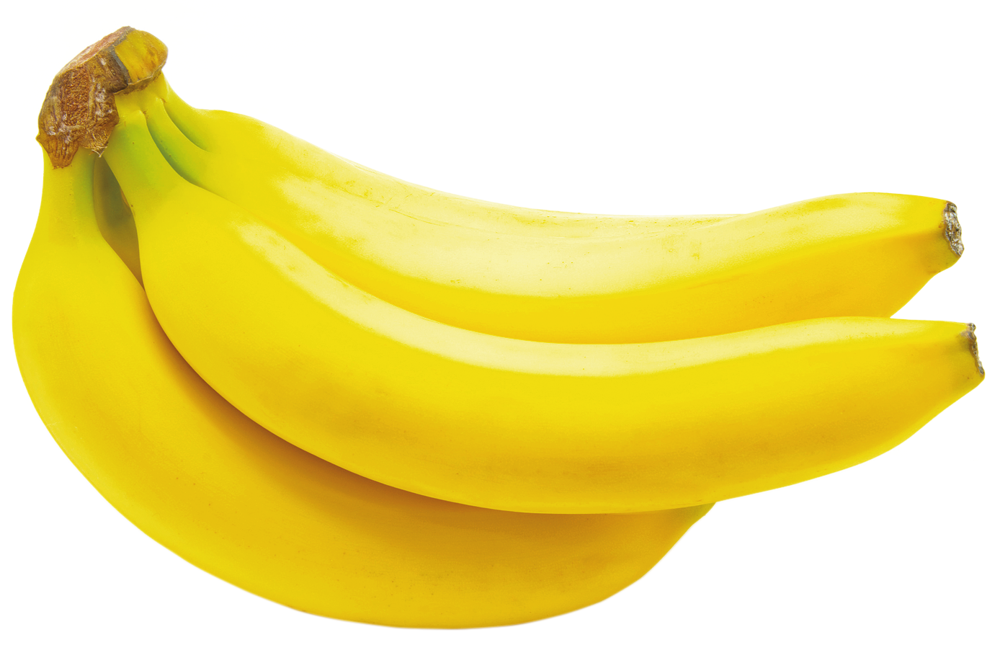
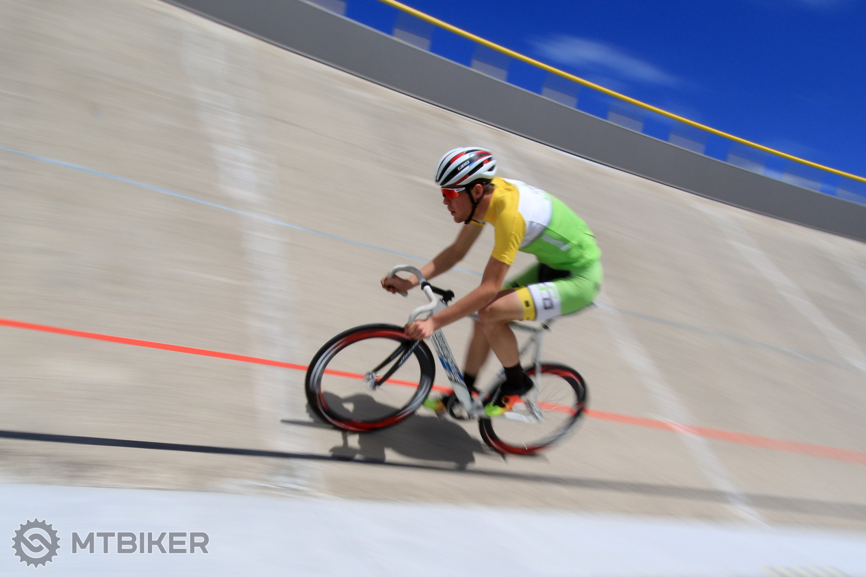
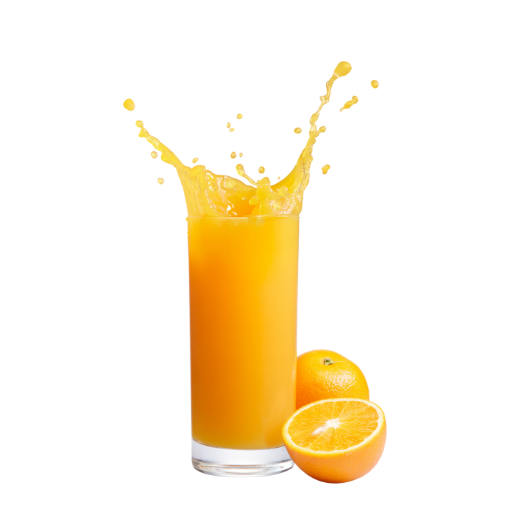
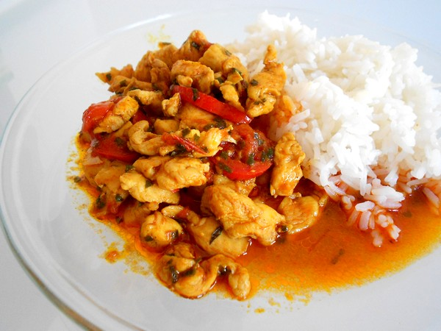
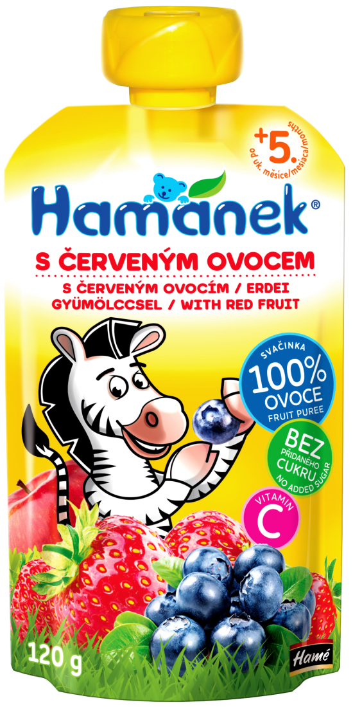
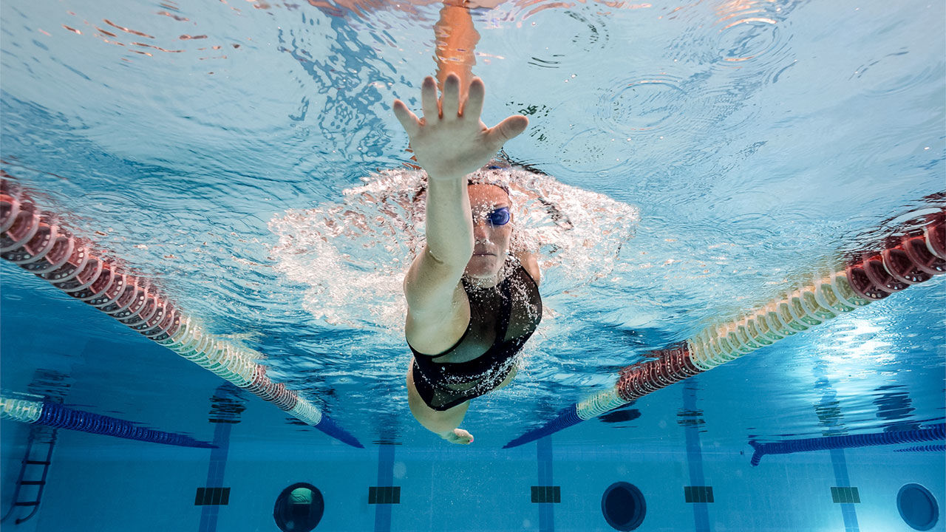
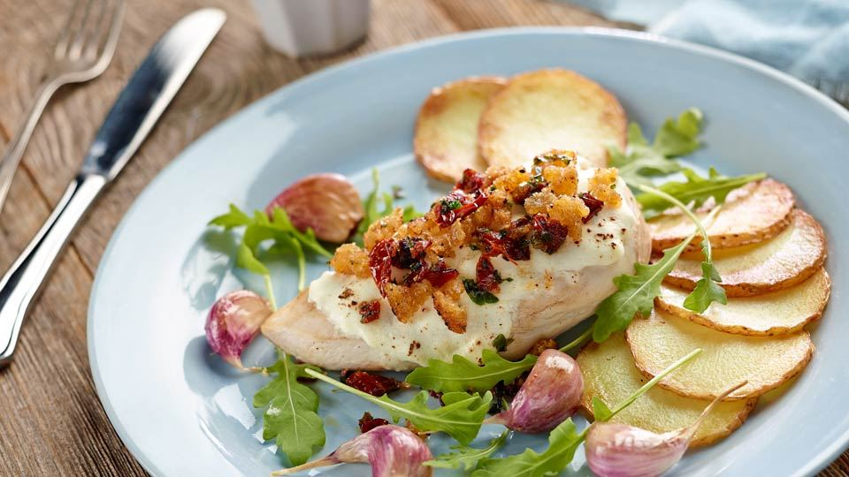
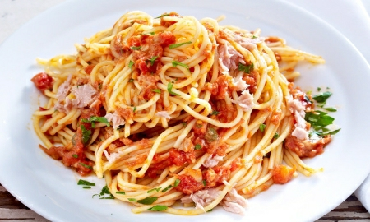
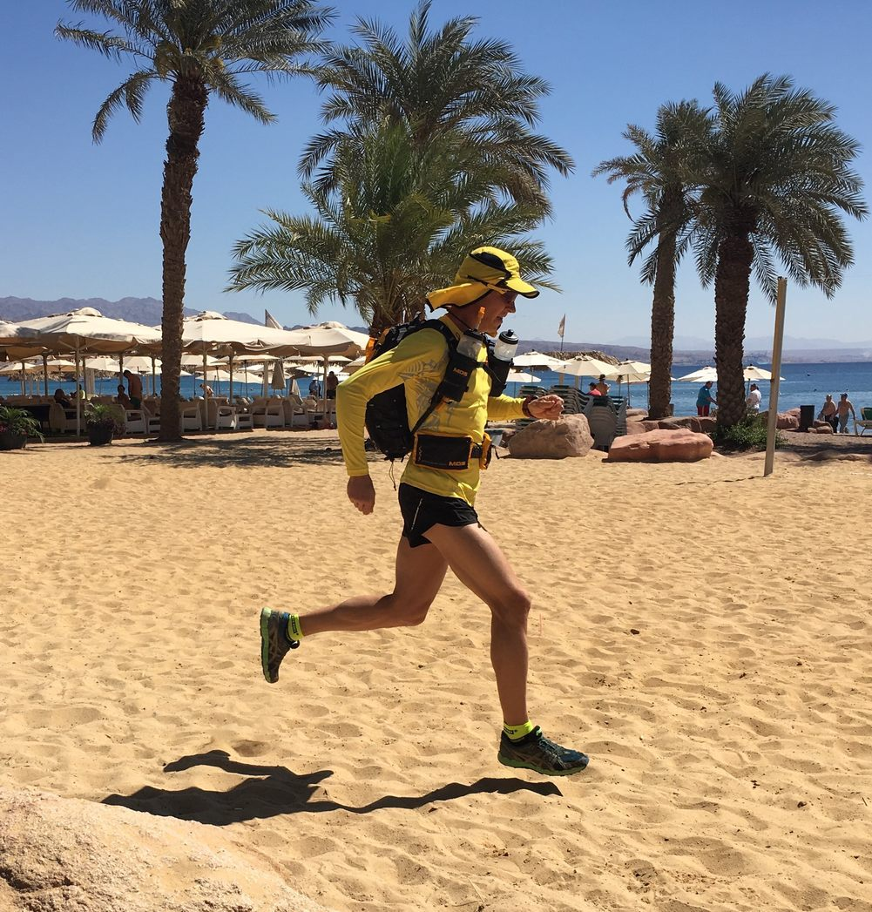
Zdroje:
Williams (2018) – Nutrition for health, fitness and sport.
Obecná doporučení pro příjem S a B ve vztahu k PA
Optimalizace obnovy glykogenu
Krátkodobá v.
2 g S/kg
0,3-0,4 g B/kg
Střednědobá v.
1,2-1,5 g S/kg/hod
~1 g S/kg
Optimalizace proteosyntézy
Dlouhodobá v.
0,3-0,4 g B/kg
4 hod
1 hod
Fáze časné regenerace
2 hod

Slide 20
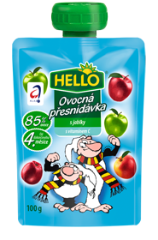
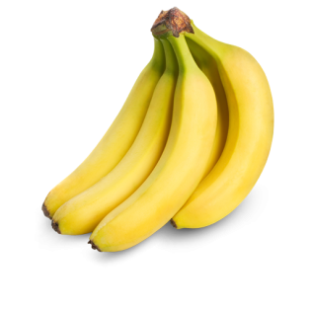
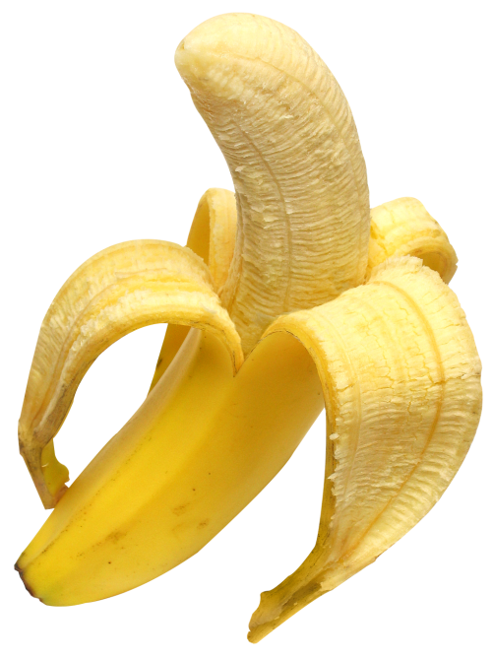
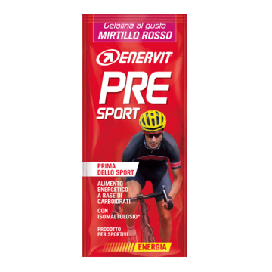
Výživa během vytrvalostního výkonu
Délka zatížení | Potřeba S | Doporučený příjem S | Druh S | Upřesnění
Do 45 min | Ne | - | - | Příjem S nezvyšuje výkonnost.
45-75 min | Ne/velmi malé množství | Do 30 g jednorázově. „Mouth rinse“ | Sacharóza, glukóza nebo maltodextrin | Oxidační kapacita organismu při příjmu glukózy <1 g.min⁻¹
1-2 hod | Malé množství | 30-60 g.h⁻¹ | Glukóza
2-3 hod | Střední množství | 50-70 g.h⁻¹ | Glukóza, fruktóza a maltodextrin | Oxidační kapacita organismu při kombinovaném příjmu S 1,2-1,75 g.min⁻¹
Více než 3 hod | Vysoké množství | 60-90 g.h⁻¹ | Kombinace!
1 ks
3 ks
3 ks
3 ks
120 g = 30 g S
Zdroje:
Williams (2018) – Nutrition for health, fitness and sport.

Slide 21
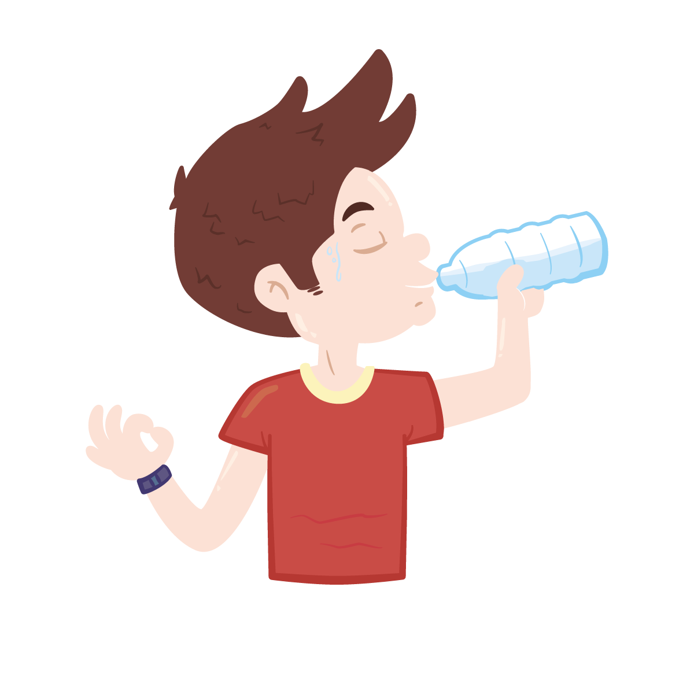
Mouth rinse
„Vyplachování úst/kontakt sacharidů s ústy“
Podpora výkonů 30-90 min.
Stimulace CNS přes receptory v ústech, které jsou citlivé na sacharidy.
Stimulace center štěstí a odměny.
Potlačení pocitu únavy, pokles RPE.
Zdroje:
Jeukendrup (2013) - Oral Carbohydrate Rinse Placebo or Beneficial
Rollo (2011) - Effect of Mouth-Rinsing Carbohydrate Solutions on Endurance Performance

Slide 22
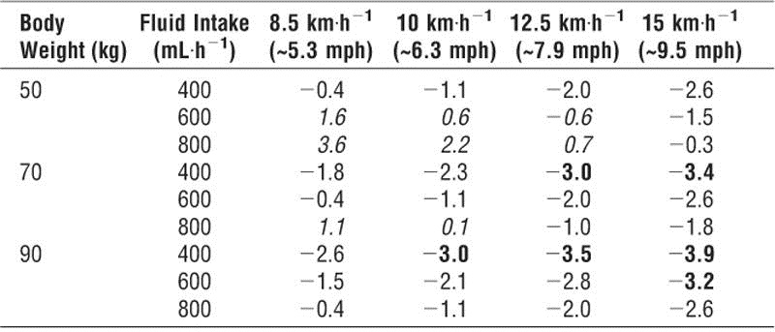
Pitný režim
Zdroje:
Sawka (2007) - American College of Sports Medicine position stand

Slide 23
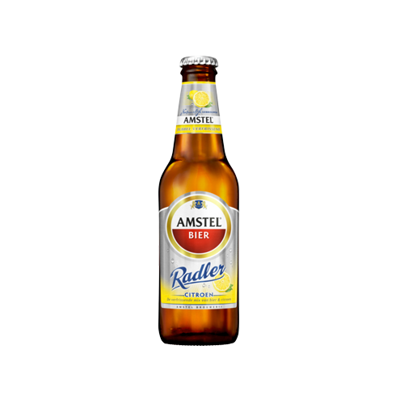
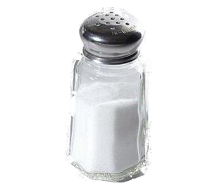
+ diuretický efekt piva potlačený ve stavu hypohydratace (indukované zatížením) ve srovnání s normohydratací
Zdroje:
Desbrow (2013) - Beer as a sports drink? Manipulating beer's ingredients to replace lost fluid.
Pitný režim – limitující aspekty piva
3-5 mmol/l
25 mmol/l
Limitující aspekt rehydratační schopnosti piva - SODÍK

Slide 24
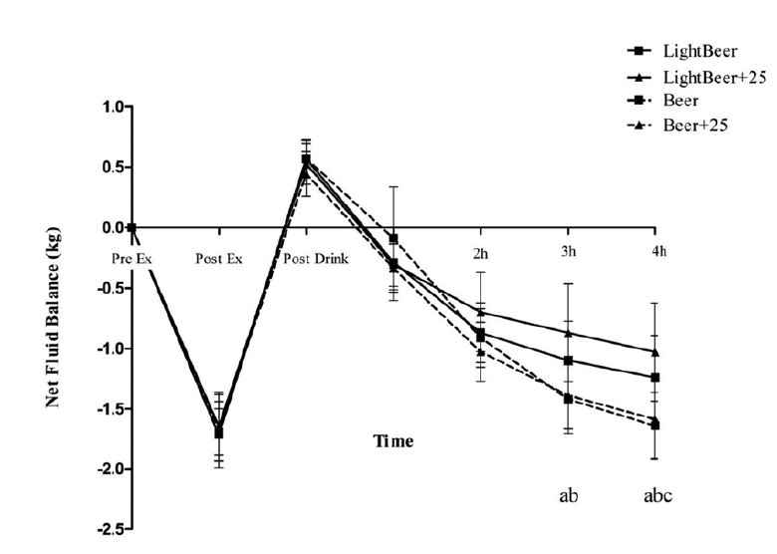
Zdroje:
Desbrow (2013) - Beer as a sports drink? Manipulating beer's ingredients to replace lost fluid.
60 min
150 % = ~2,5 l
2 %

Slide 25
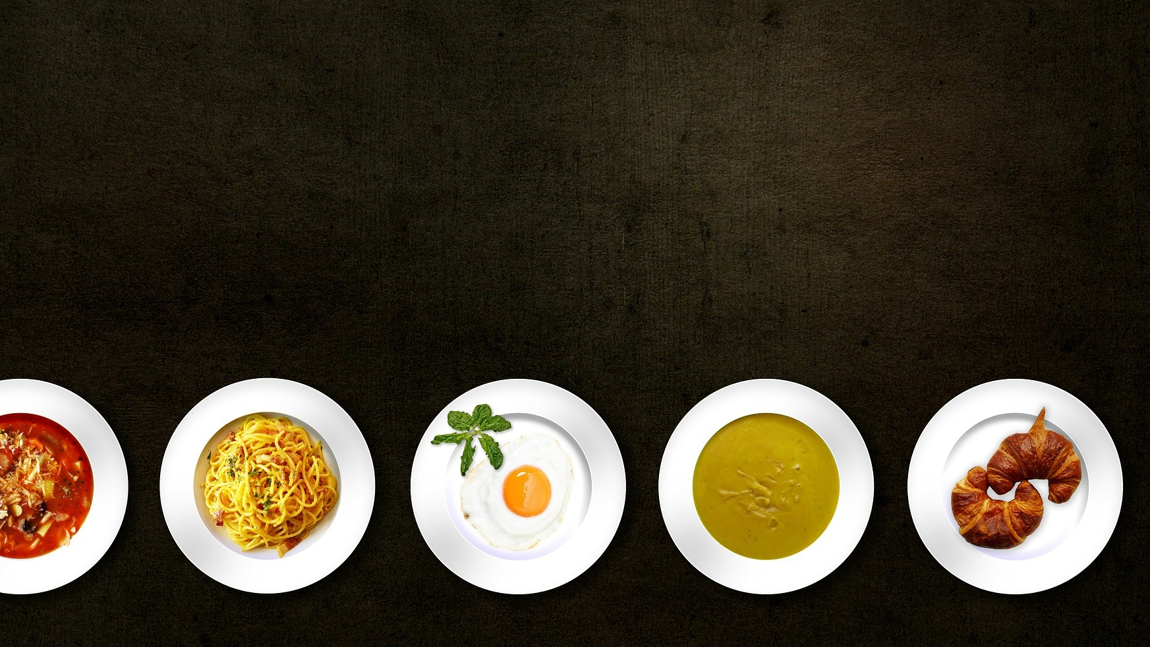
Nutriční strategie
Train low-Compete high strategie
Dvoufázový trénink
„Sleep low“ strategie
Nízkosacharidová strava
Hypersacharidová strava

Slide 26
Train low-Compete high
„Train low“ – záměrná manipulace s příjmem S.
Cílená periodizace sacharidové dostupnosti.
Trénink je realizován při snížených zásobách glykogenu bez doplňování S během PA.
Mouth-rinse nebo kofein
Podpora tréninkové adaptace.
Zvýšená utilizace glykogenu a mastných kyselin a aktivita oxidativních enzymů.
Zdroje:
Burke (2018) – Swifter, higher, stronger: What‘s on the menu?

Slide 27
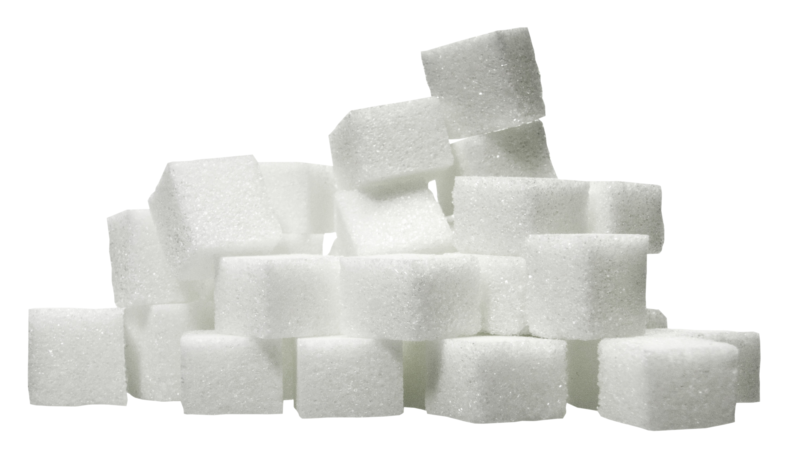
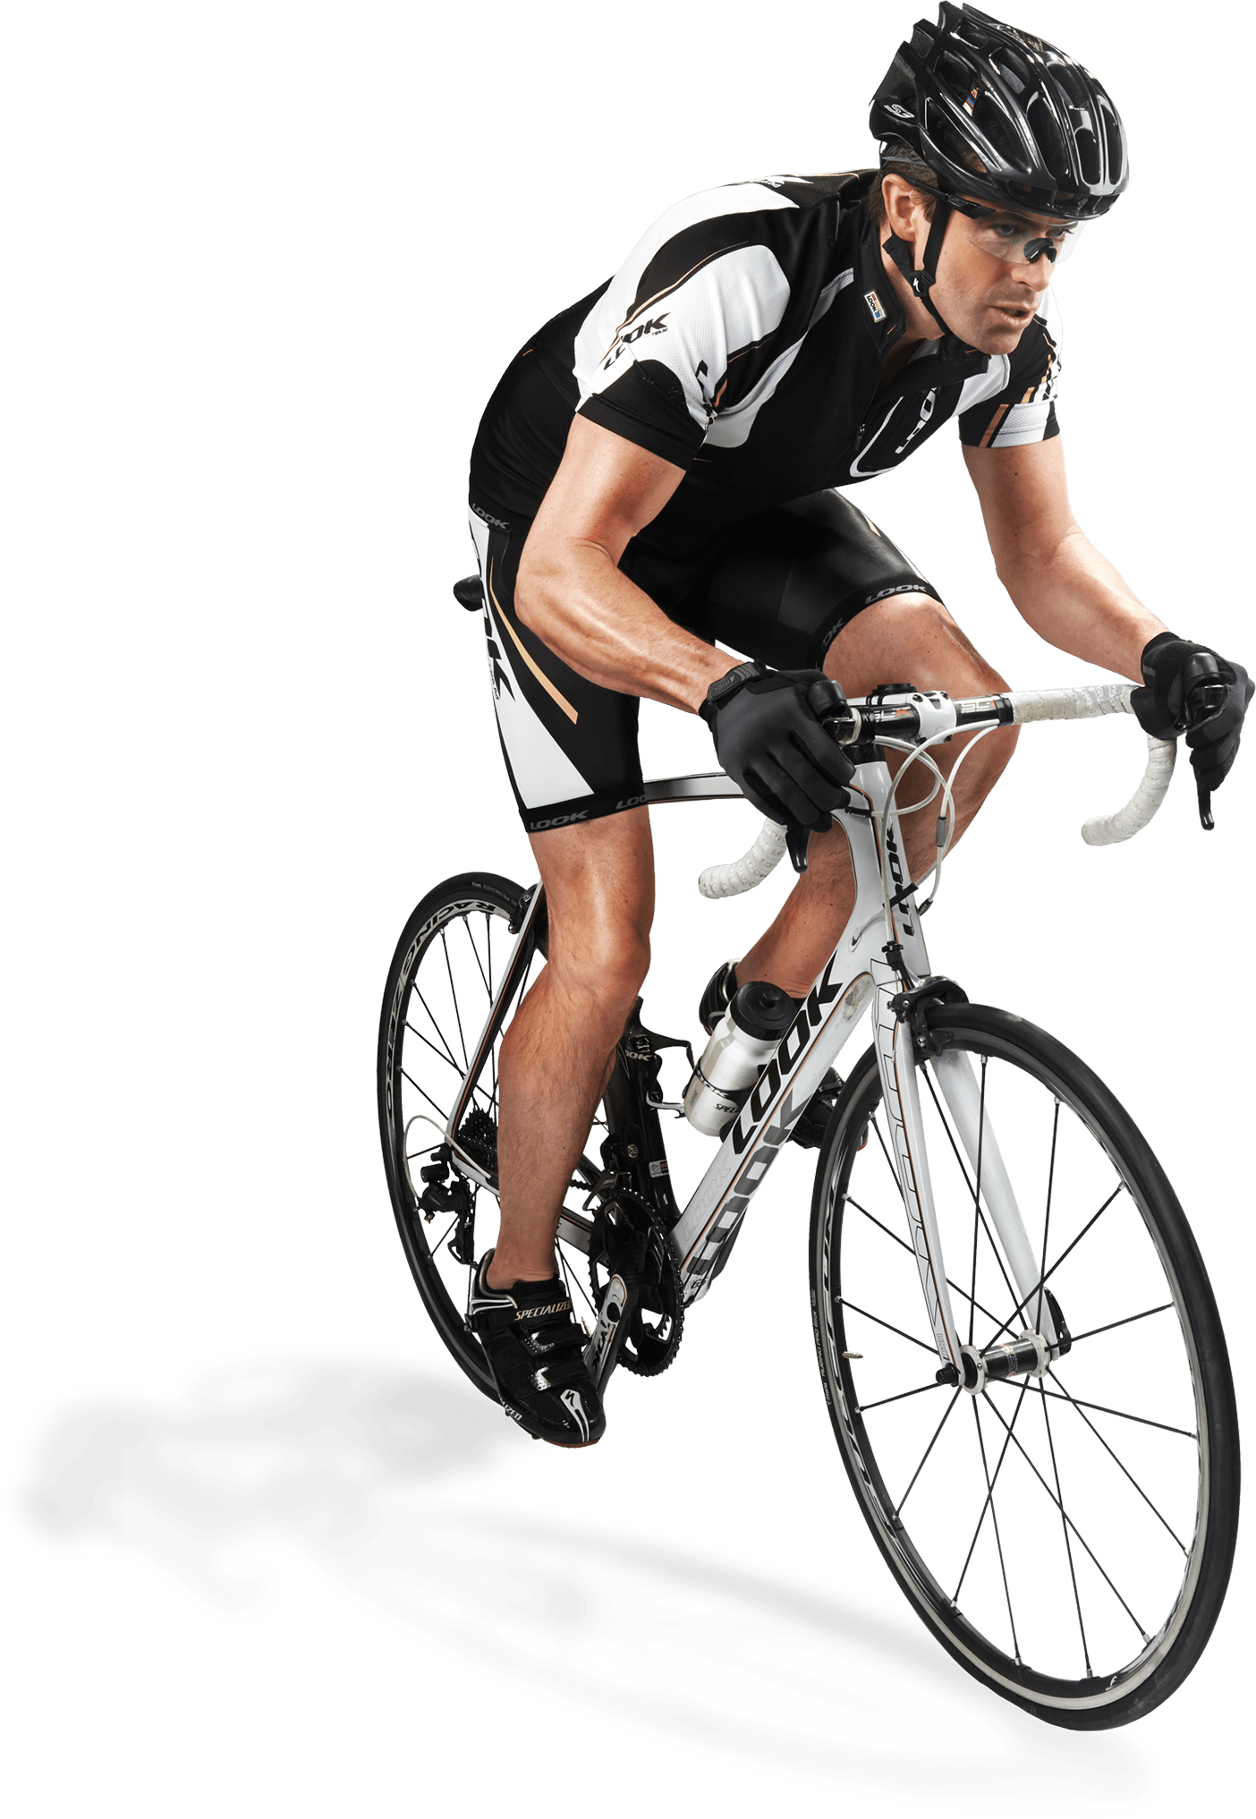
Dvoufázový trénink
Max. 30 g/h
9:00
10:30
13:00
15:00
18:00
21:00
(1) KUMSTÁT, M. (2019). Sportovní výživa jako vědecká disciplína. Muni Press.

Slide 28
Sleep low
Max. 30 g/h
17:00
19:00
23:00
07:00
08:00
10:00
(1) KUMSTÁT, M. (2019). Sportovní výživa jako vědecká disciplína. Muni Press.

Slide 29
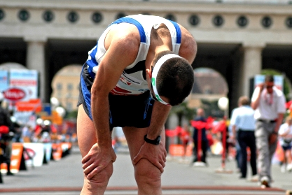
Potlačení únavy
Mouth rinse
Kofein
Pitný režim
Zdroje:
Burke (2018) – Swifter, higher, stronger: What‘s on the menu?

Slide 30
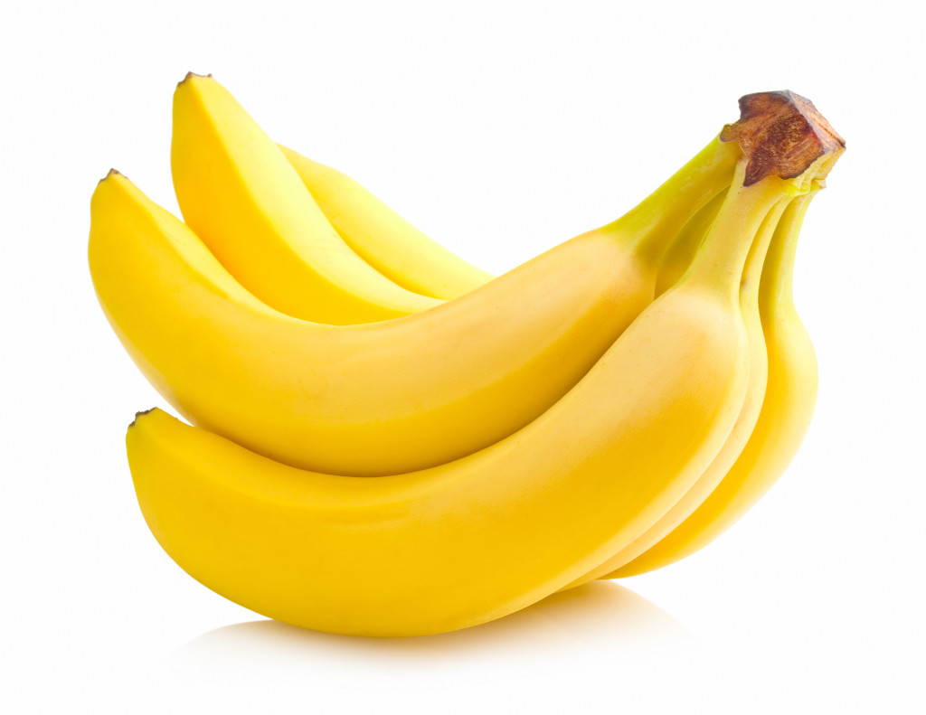
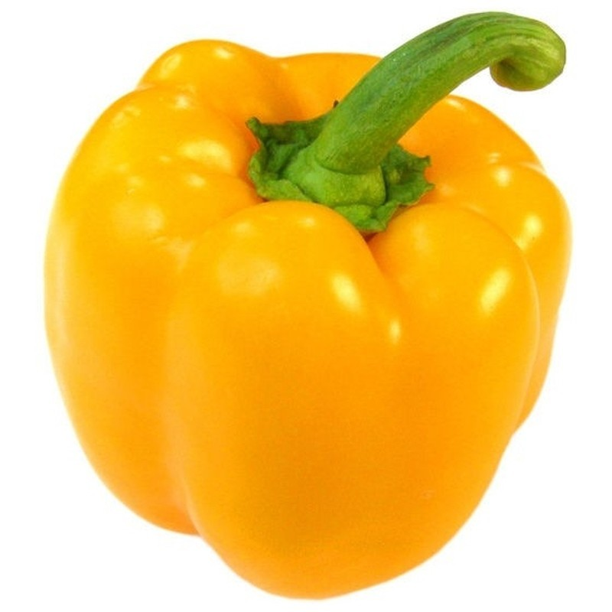
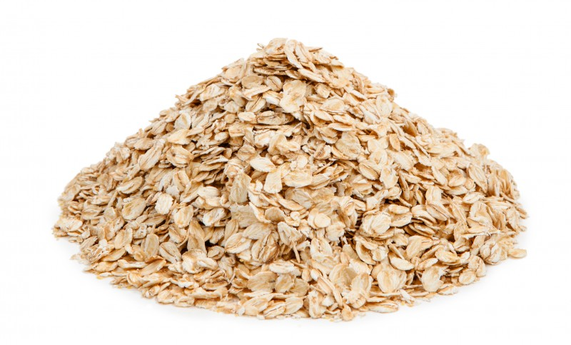
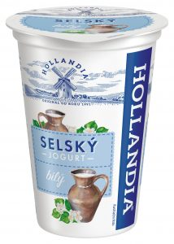
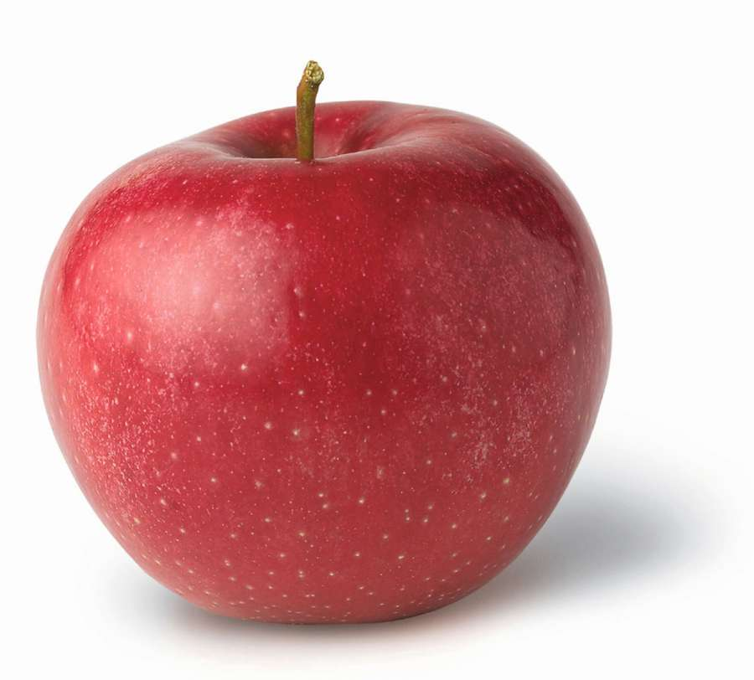
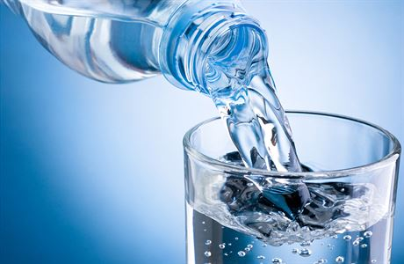
Nízkosacharidová strava
Dieta chudá na sacharidy – méně než 150 g/den (pro 80 kg muže je to 1,875 g S.kg-1).
Celkové množství sacharidů = 120-125 g
Již po 5 dnech bylo prokázáno zvýšené využívání lipidů jako zdroj energie.
Zbývající energii je potřeba nahradit tuky.
2 ks
2 ks
2 ks
50 g
200 g
44 g S
26 g S
10 g S
35 g S
8 g S
Zdroje:
Volek (2015) – Rethinking fat as a fuel for endurance exercise

Slide 31
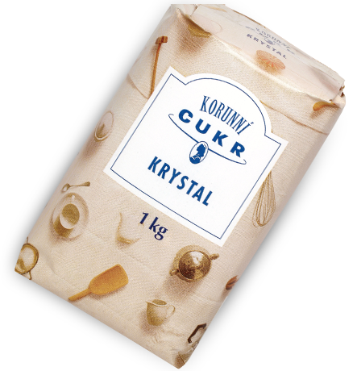
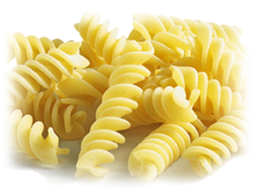
Hypersacharidová dieta
Den | Příjem S | Zatížení
3 | 8-10 g.kg-1.den-1 | 20 min velmi lehké zatížení
2 | 10-12 g.kg-1.den-1 | 20 min velmi lehké zatížení
1 | 10-12 g.kg-1.den-1 | velmi lehké zatížení nebo bez zatížení – regenerační forma
Den podání výkonu
Hmotnost | Příjem S | Celkem S
80 kg | 8 g.kg-1.den-1 | 640 g
 | 10 g.kg-1.den-1 | 800 g
 | 12 g.kg-1.den-1 | 960 g
38 ks
4 kg
(1) KUMSTÁT, M. (2019). Sportovní výživa jako vědecká disciplína. Muni Press.

Slide 32
Rozdílný příjem Sacharidů
4 g S/kg

Slide 33
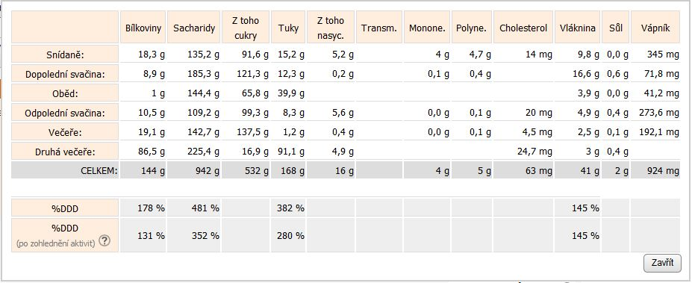
Rozdílný příjem Sacharidů
12 g S/kg

Slide 34
Výživa součástí tréninkové periodizace
Konec přípravného období:
7 dní nízkosacharidová strava
7 dní běžná sportovní výživa
14 dní train low – dvoufázové tréninky 3+1 (soustředění)
3 dny běžná sportovní výživa
3 dny hypersacharidová strava
1. závod

Slide 35
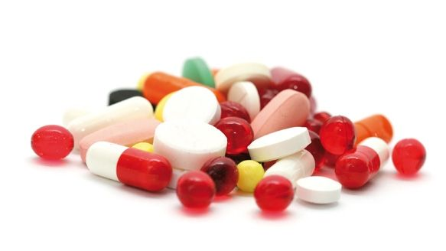
Doplňky stravy s ergogenním vlivem na vytrvalostní výkon
Stimulace CNS
Potlačení pocitů únavy a snížení RPE („Rate of percieved exertion“)
Ovlivňování spotřeby kyslíku
Snížení VO2 při zachování intenzity

Slide 36
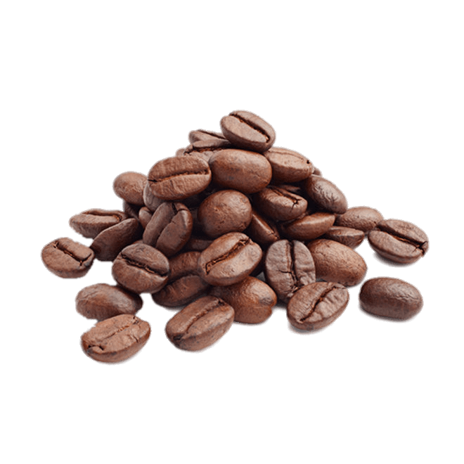
Kofein
Nejčastěji užívaná psychoaktivní látka na světě.
Alkaloid, který příznivě stimuluje centrální nervovou soustavu (CNS) a srdeční činnost.
Kofein, guaranin, matein, theofylin, theobromin.
Studiemi uváděné optimální množství v jednorázové dávce kofeinu s cílem podpořit výkon je 1-6 mg/kg TH hodinu před zahájením výkonu.
Vliv kofeinu je prokázán i při nízkých dávkách. Odpadají negativní vlivy suplementace při stimulaci CNS a to zejména v průběhu dlouhodobé vytrvalosti.
Zdroje:
Spriet (2014) - Exercise and Sport Performance with Low Doses of Caffeine.
Chen (2015) - Consumption of hot beverages and foods and the risk of esophageal cancer a meta-analysis of observational studies

Slide 37
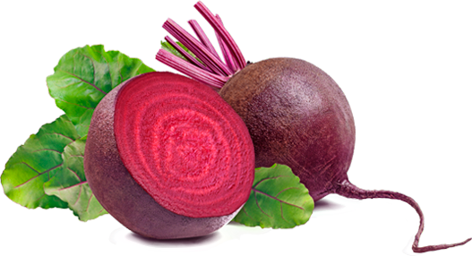
Dietní nitráty
NO₃⁻ NO₂⁻ Zvýšená tvorba NO.
Klesá spotřeba kyslíku (VO₂).
Suplementace nitráty umožňuje působit stejným úsilím, se sníženými nároky na kyslík a energii.
Akutní dávkování – 500 ml džusu z červené řepy = 300-700 mg NO₃⁻. Koncentrát 70 ml (400 mg).
Chronické dávkování – 6 a více denní konzumace 400-800 mg NO₃⁻.
Vysoká efektivita u výkonů v rozmezí 6-30 min.
Zdroje:
Jones (2014) - Dietary nitrate supplementation and exercise performance.
Wylie (2016) - Dose-dependent effects of dietary nitrate on the oxygen cost of moderate-intensity exercise: Acute vs. chronic supplementation.

Slide 38
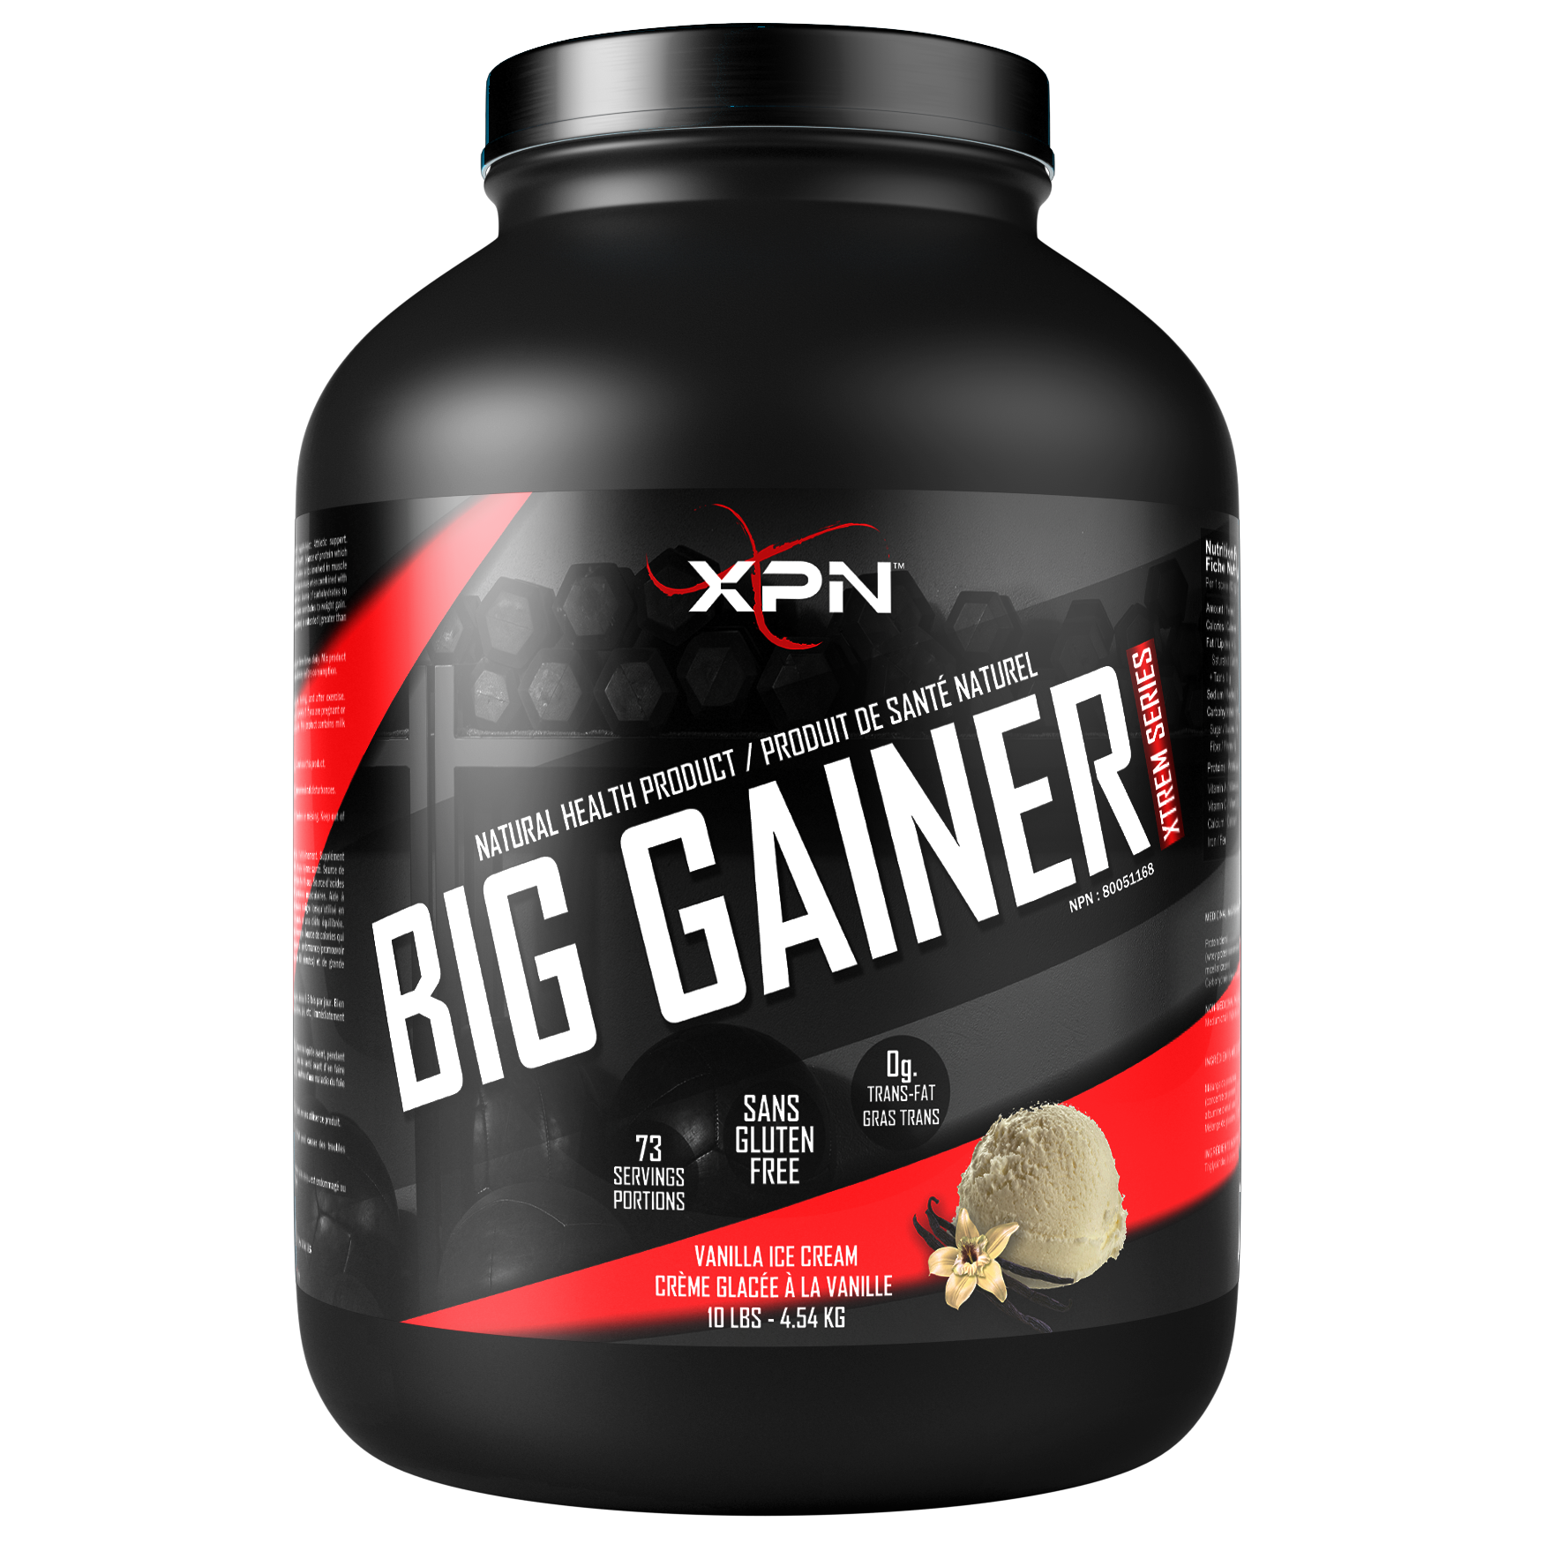
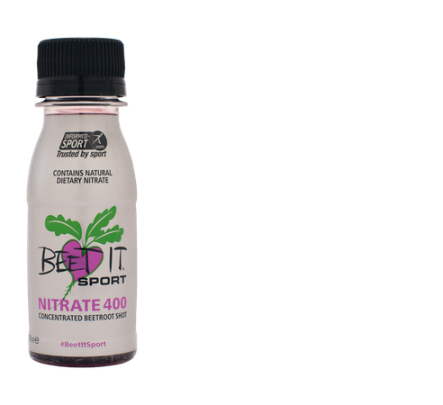
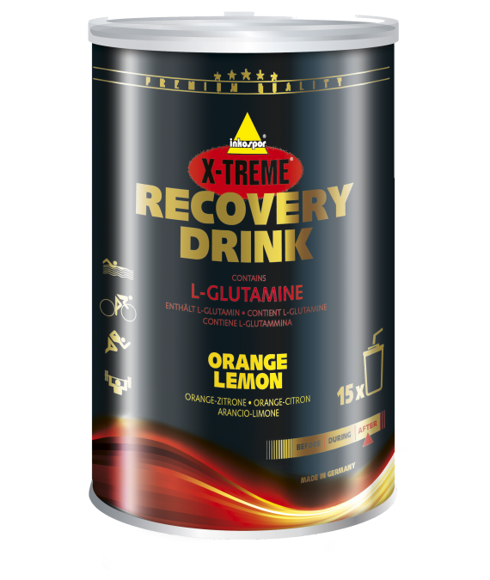
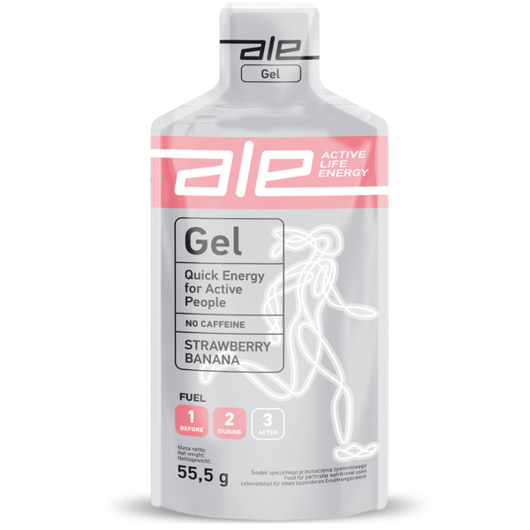
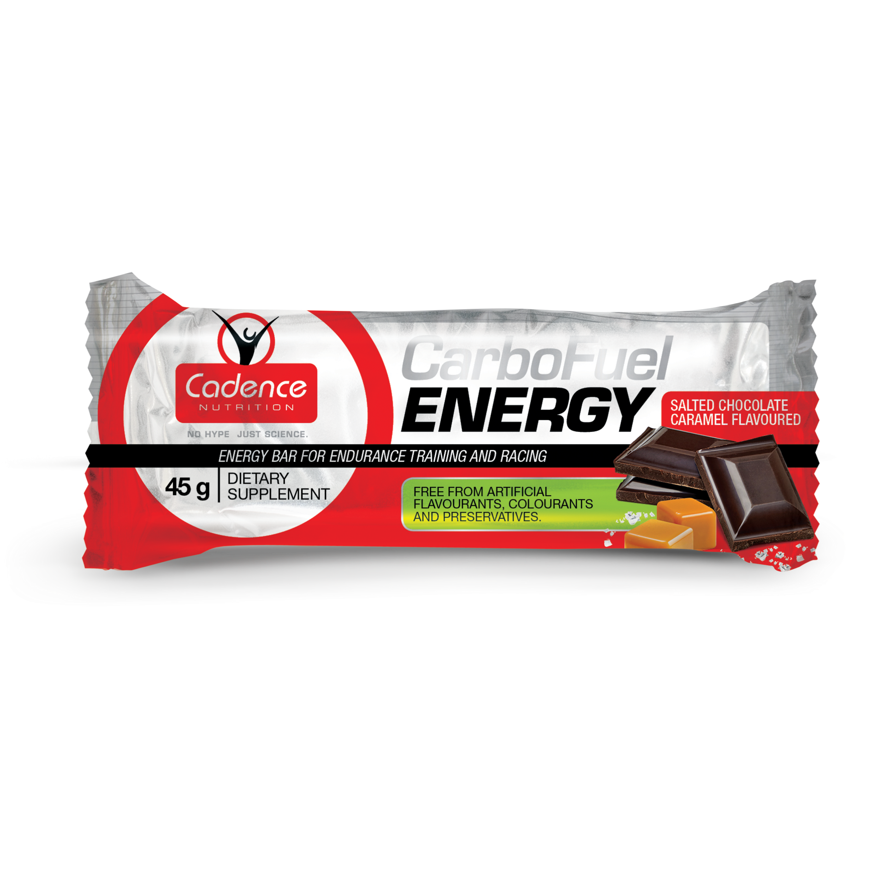
Doplňky stravy pro vytrvalost
Optimalizace obnovy glykogenu
Krátkodobá v.
1-6 mg/kg
400-800 mg
Střednědobá v.
1,2-1,5 g S/kg/hod
2 g S/kg
0,3-0,4 g B/kg
Optimalizace proteosyntézy
Dlouhodobá v.
~1 g S/kg
0,3-0,4 g B/kg
4 hod
1 hod
Fáze časné regenerace
2 hod

Slide 39
Suplementy se zdravotním efektem
Glukosamin a kloubní výživa.
Nebyl zjištěn přímý vliv na zdraví kloubů.
Existuje mírná souvislost mezi snížením bolestivosti kloubů při artrotických a jiných kloubně degenerativních onemocněních.
Na kvalitu chrupavek má zásadní vliv dostatečný přísun zejména vitaminu C a plnohodnotných bílkovin potřebných pro syntézu kolagenu.
Zdroj:
Bernhardt (2016) - Joint health: What degree of evidence is necessary to support health claims for food supplements, taking glucosamine as an example?
Henrotin (2013) – Physiological effects of oral glukosamine on joint health: current status and consensus on future research priorities

Slide 40
Kontrola stavu sportovců
Hmotnost
Hydratace – váha
Nutriční kontrola a složení těla – bioelektrická impedanční analýza – InBody
Dohled nad pitným režimem
Děti nepociťují žízeň tak jako dospělí!!!
Komunikace a zpětná vazba
Únava a psychologický stav sportovce

Slide 41
Děkuji za pozornost!
Mgr. Tomáš Hlinský
hlinsky.tomas@mail.muni.cz

